Slide 1
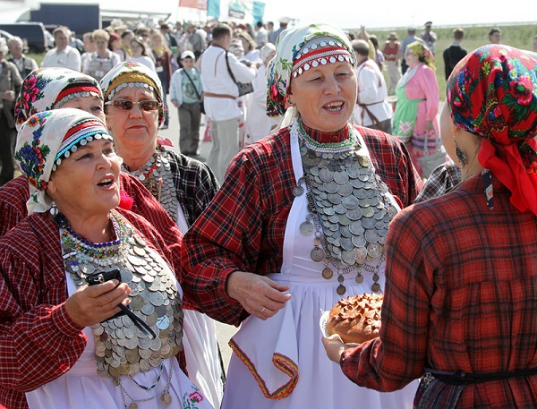

Slide 2
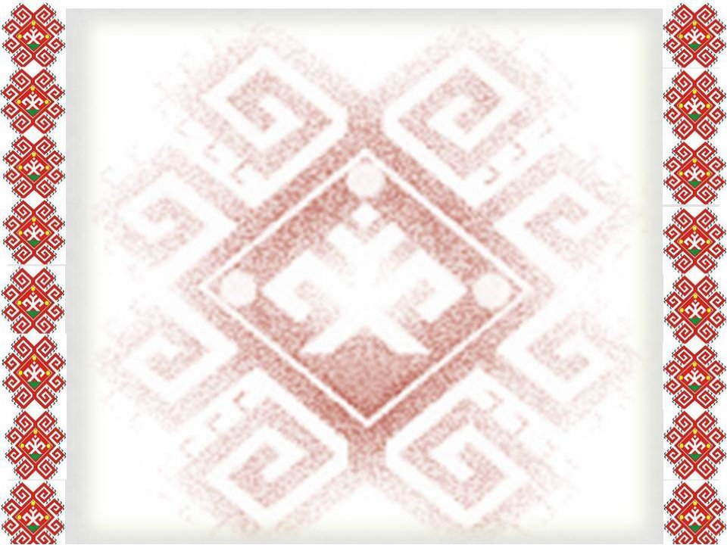
«Обычаи и традиции удмуртов»
Информационно – творческий проект
Выполнили: ребята 8 класса
Руководитель: Бывальцева Надежда Геннадьевна

Slide 3
Актуальность выбранной темы.
На день народного единства мы с ребятами рассказывали о южных и северных удмуртах, о их стиле в одежде. Нам захотелось узнать, как же жили раньше удмурты, как одевались, чем питались. Мы искали информацию в интернете, смотрели видеоролики и презентации.

Slide 4
Цель проекта: Хотим больше узнать о родном крае, об удмуртских традициях.
Задачи: 1.Познакомиться с достопримечательностями малой родины
2.Иметь представление о национальных праздниках
3.Познакомиться с удмуртскими блюдами
4.Устным народным творчеством удмуртов.
5..Посетить библиотеку и краеведческий музей.
Объект исследования:
Национальные праздники и удмуртские блюда
Гипотеза:
Предположим, мы изучим удмуртские блюда и праздники, то научимся понимать своих бабушек. Почему они готовят такую еду.
Проблема: Незнание традиций удмуртов
Продукт проекта: Частушки.
Для того, чтобы решить проблему, нам нужно ответить на ряд вопросов:
1. 1.Сфотографировать достопримечательность своего села или деревни.
2. Узнать, какие праздники есть у удмуртов.
3. Как в семье вместе проводим время
4.Познакомиться с удмуртскими блюдами.
5.Слепить их и нарисовать.
6.Почитать сказки удмуртские, пословицы и поговорки.
7.Узнать частушки у педагогов, бабушек и родителей.
8.Самим спеть удмуртские частушки.
9. Сходить в музей.

Slide 5
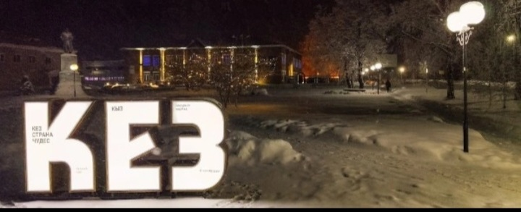
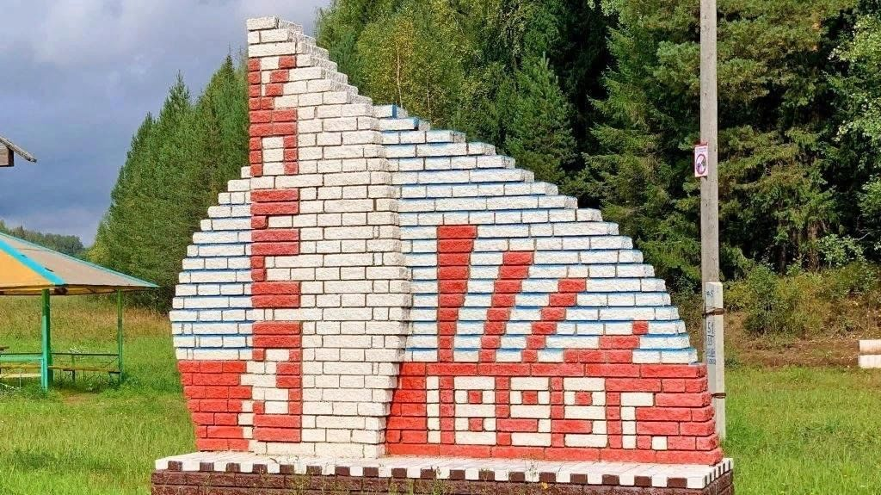
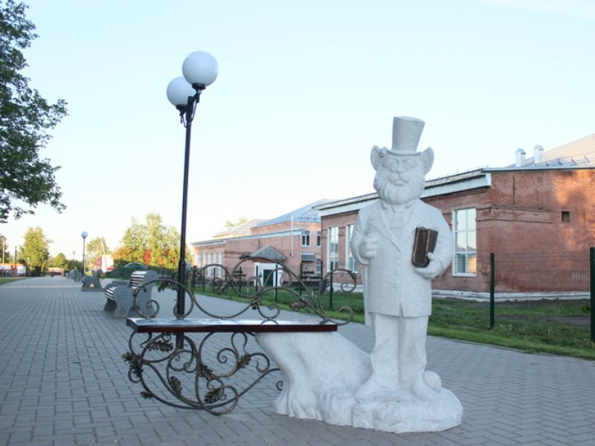
Достопримечательности малой Родины

Slide 6
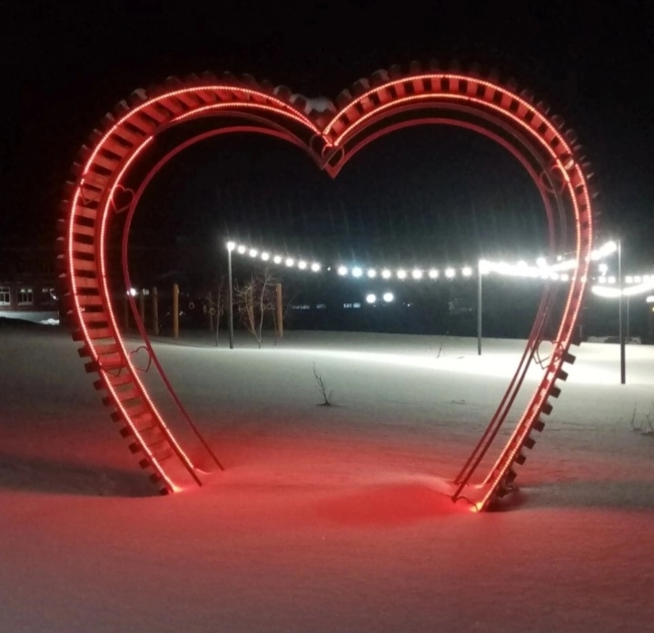
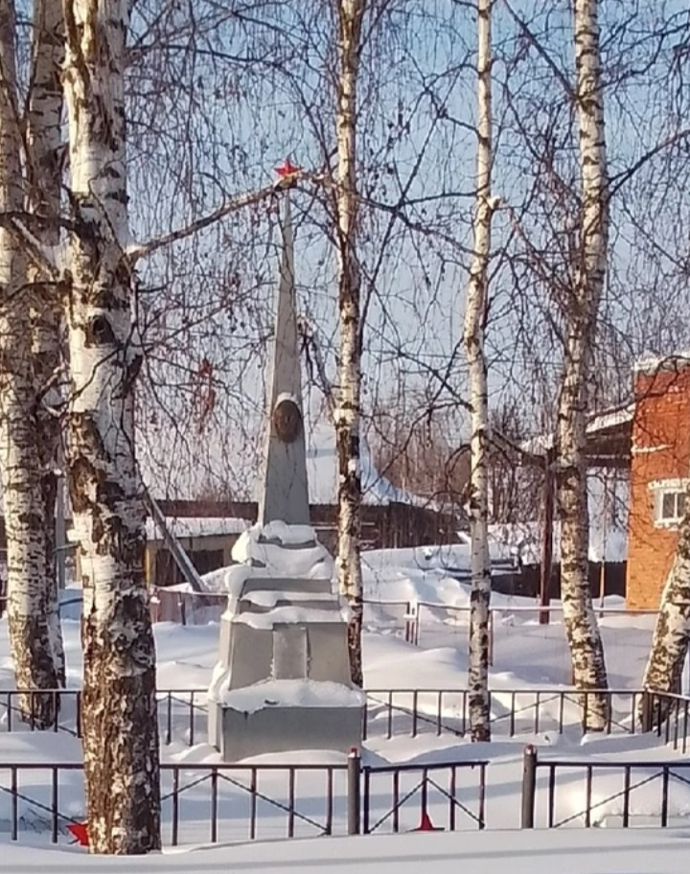
В Кезу есть памятник Юдину
Парк «Юбилейный»

Slide 7
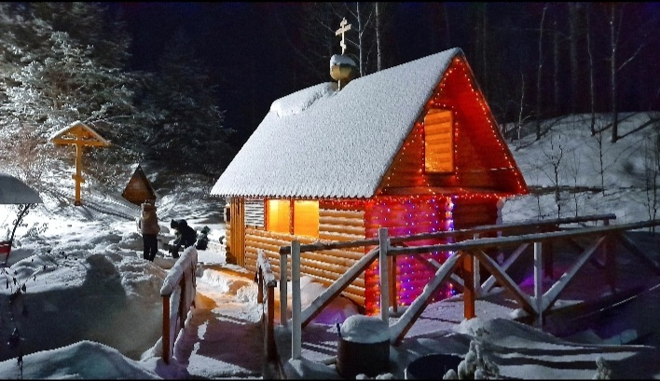
В Верх – Сыге стоит замечательная купель

Slide 8
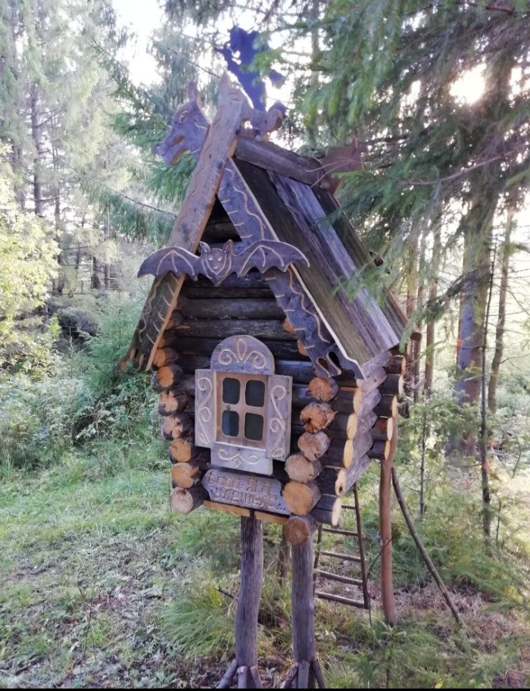
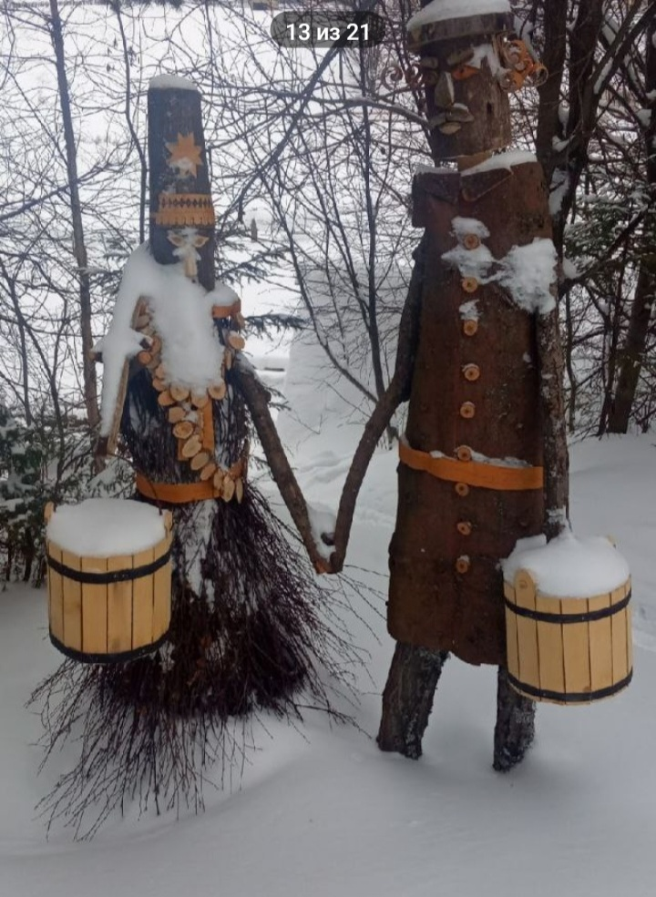
«Нылаш но пиосмурт»
«Избушка на курьих ножках»

Slide 9
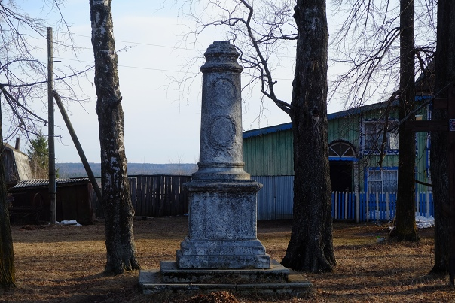
В селе Полом есть памятник Александру II

Slide 11
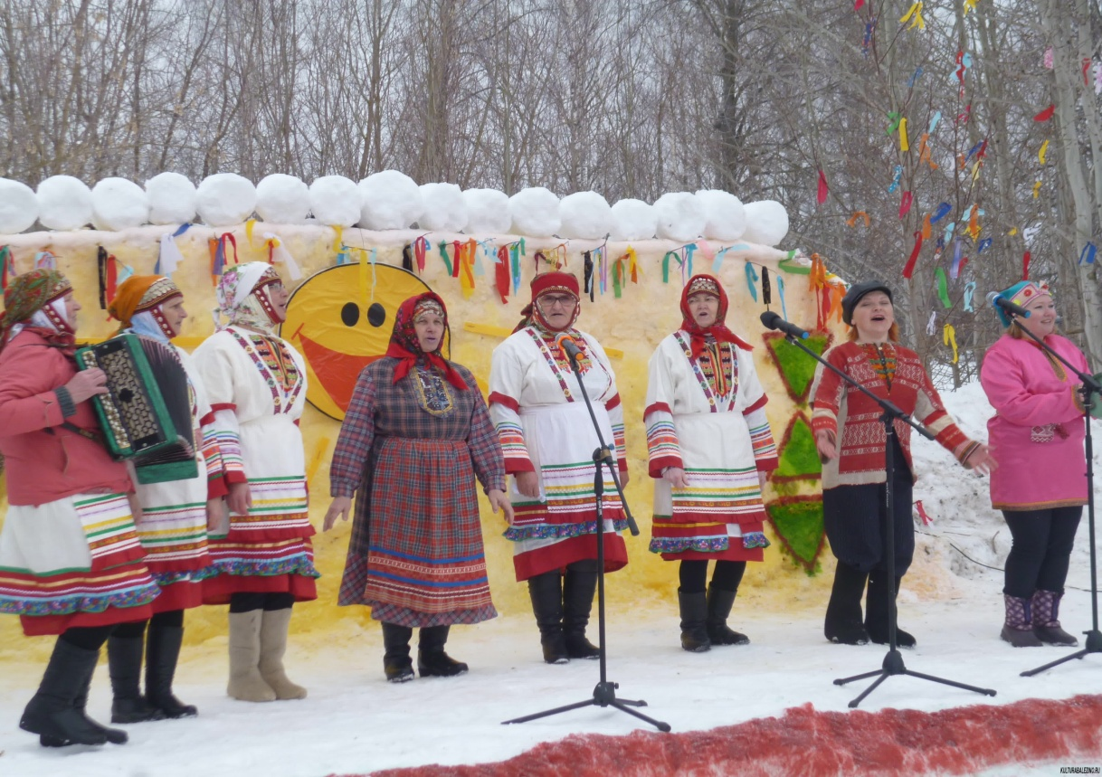
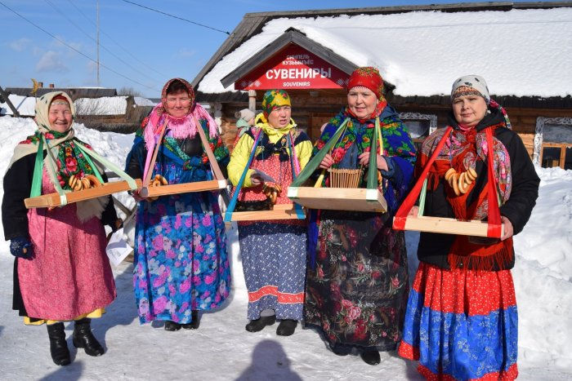
Вой дыр – последний праздник в зимнем сезоне календарного года. Поскольку «вей» (масло) и «дыр» (время), то «вей дыр» означает «масленое время». Март назывался «вой толэзь». Следовательно, у удмуртов, как и у русских, Масленица проводилась в конце февраля – начале марта в течение недели.

Slide 13
Акашка –
праздник плуга/первой борозды, начало сева. ак – плуг и Яшка – похлебка; ( Обряд направлен на успешное проведение земледельческих работ

Slide 15
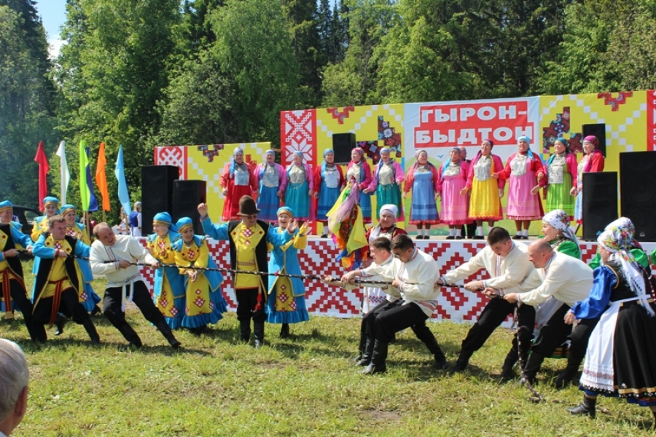

Slide 16
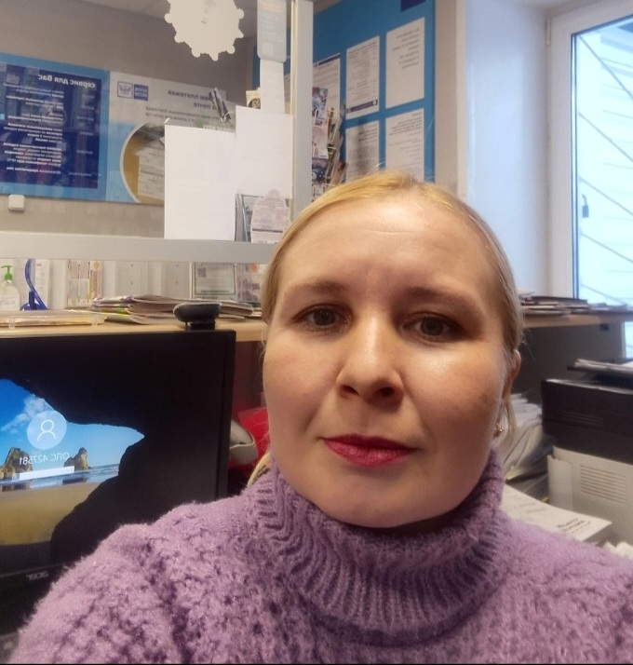
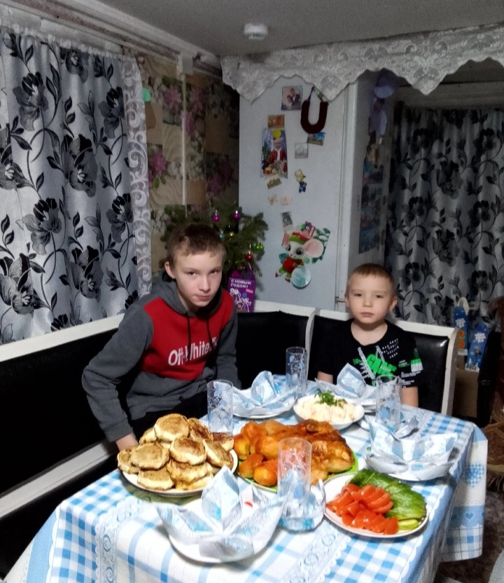
В моей семье
«Старый Новый год»

Slide 17
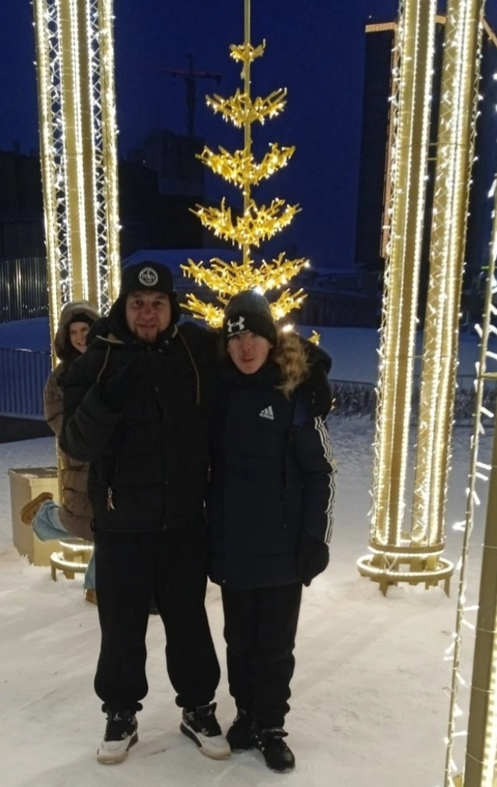
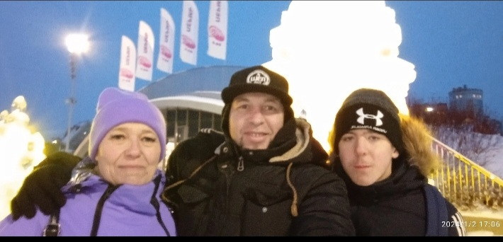
Отдыхал с родителями вместе на зимних каникулах.

Slide 18
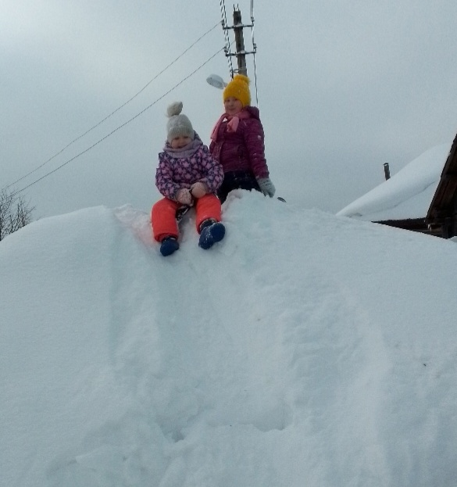
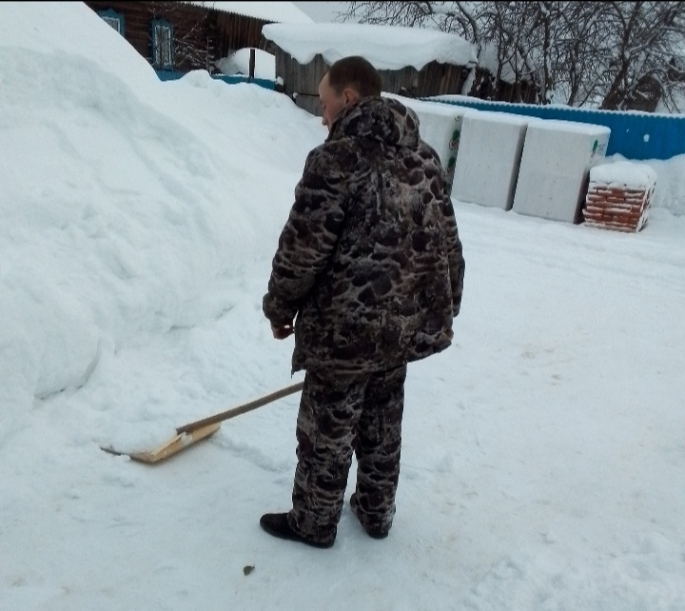
Кто чистит снег, а кто катается….

Slide 20
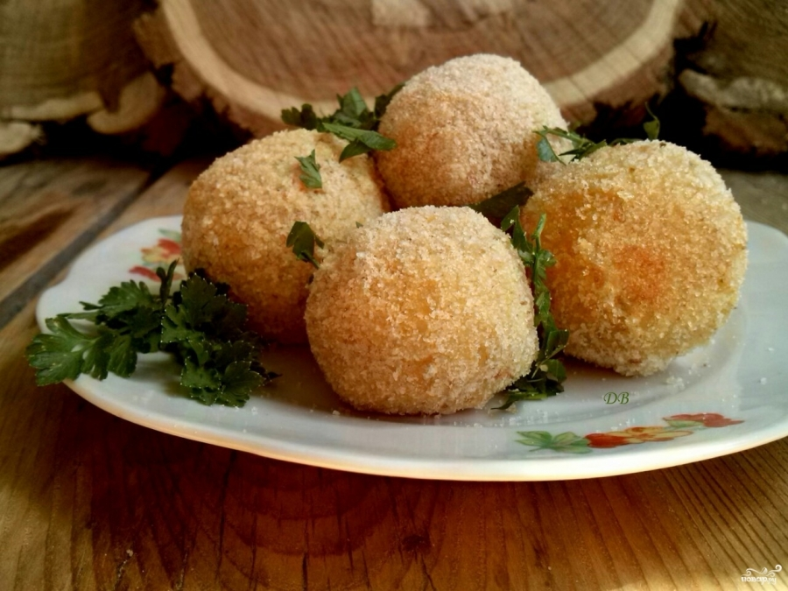
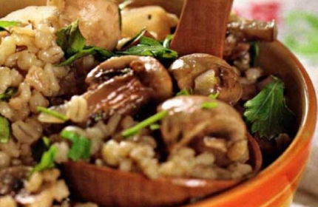
Мы узнали, что в блюда удмуртов входят: пельмени, перепечи, табани, джукобылим,. А еще кежипог, губинча

Slide 21
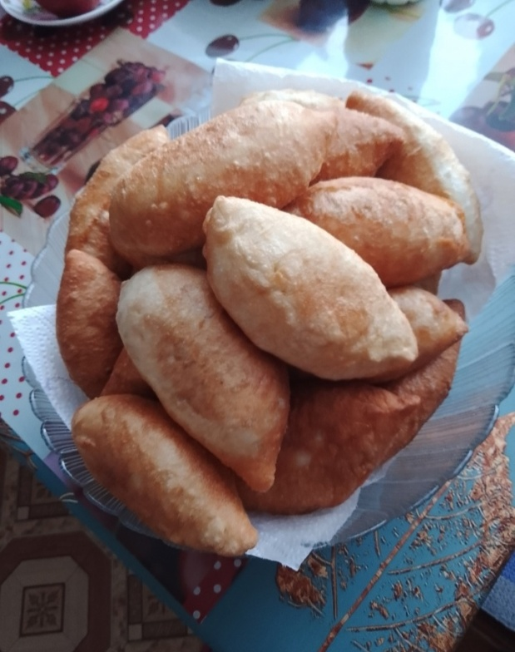
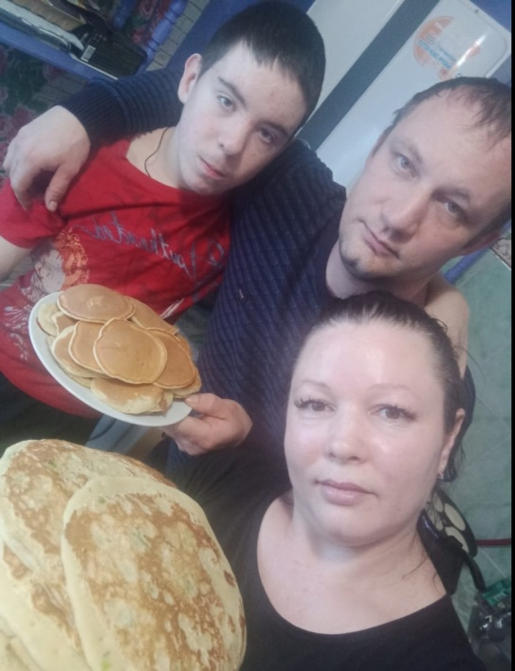
Семейные блюда: что готовят родители и бабушки

Slide 22
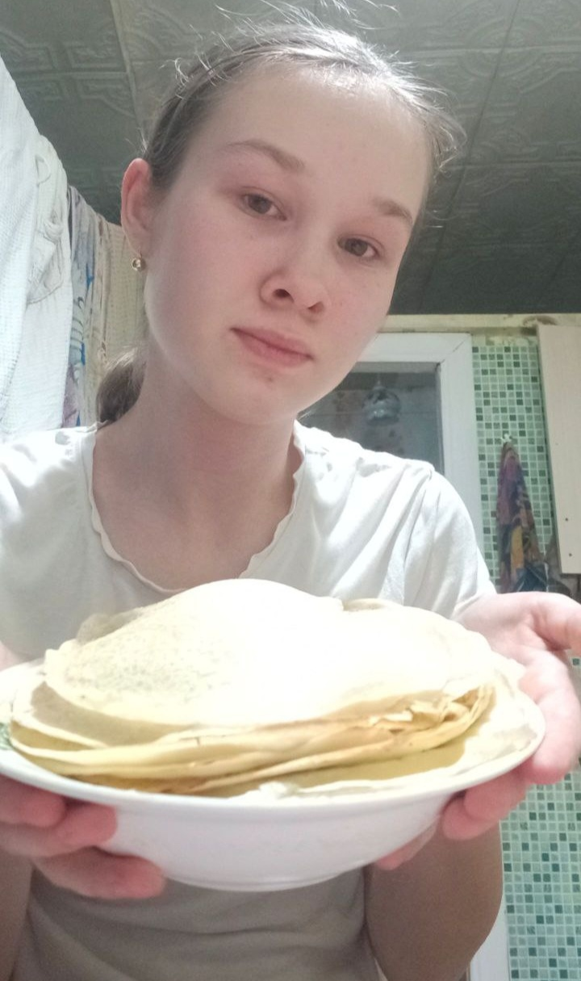
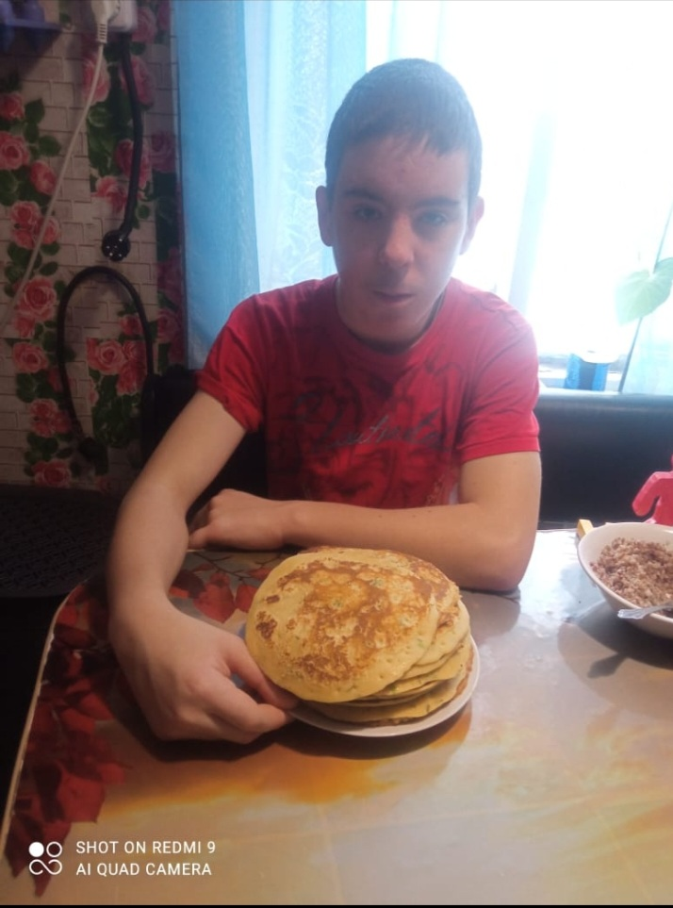
Я сама приготовила блины

Slide 23
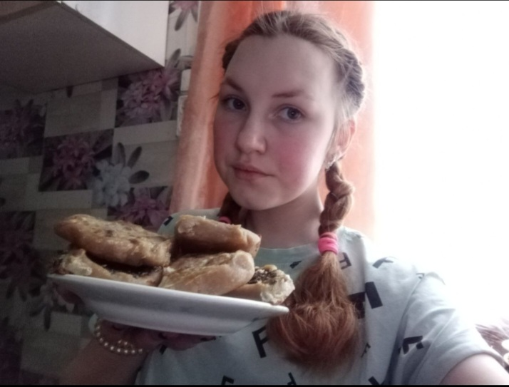
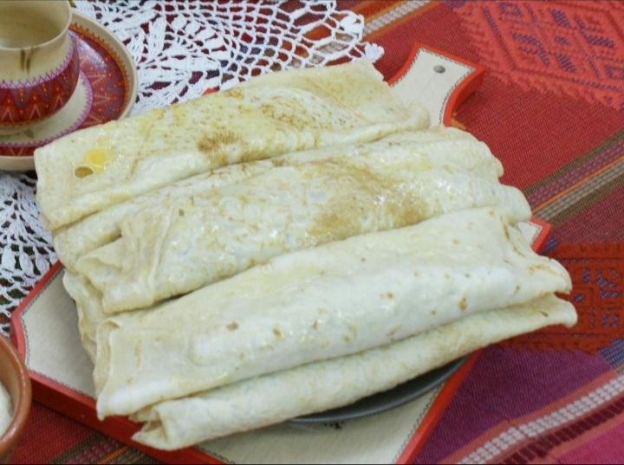
Бабушка испекла перепечи и приготовилала джукобылим

Slide 24
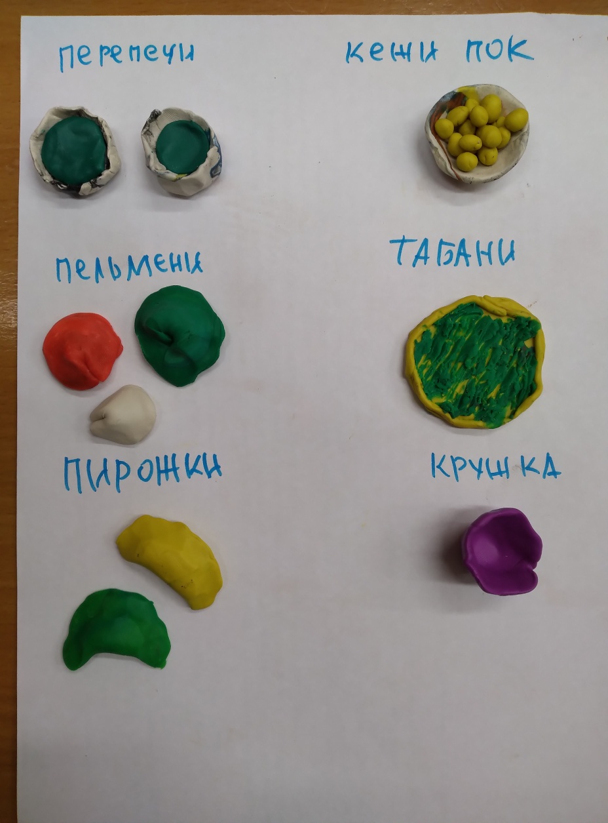
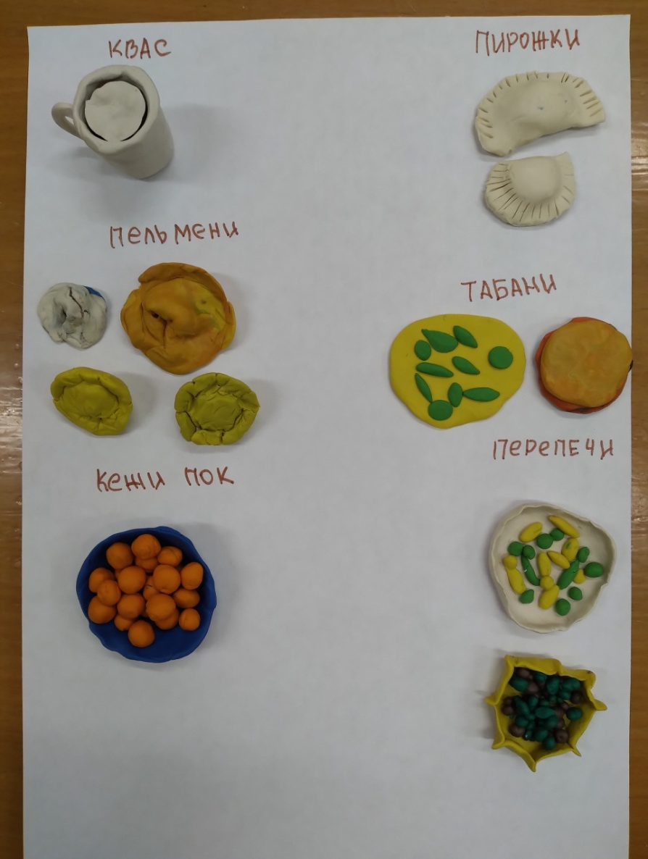
Сами лепили пластилиновые перепечи, пирожки, табани, пельмени…..

Slide 25
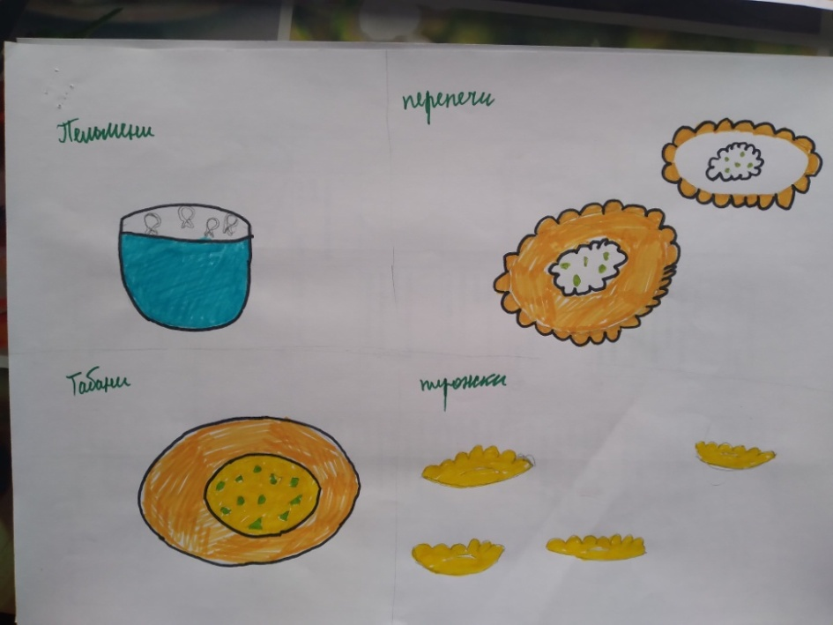
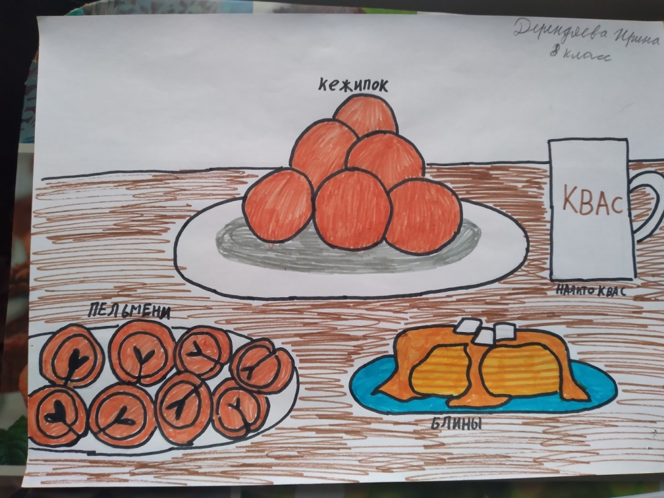
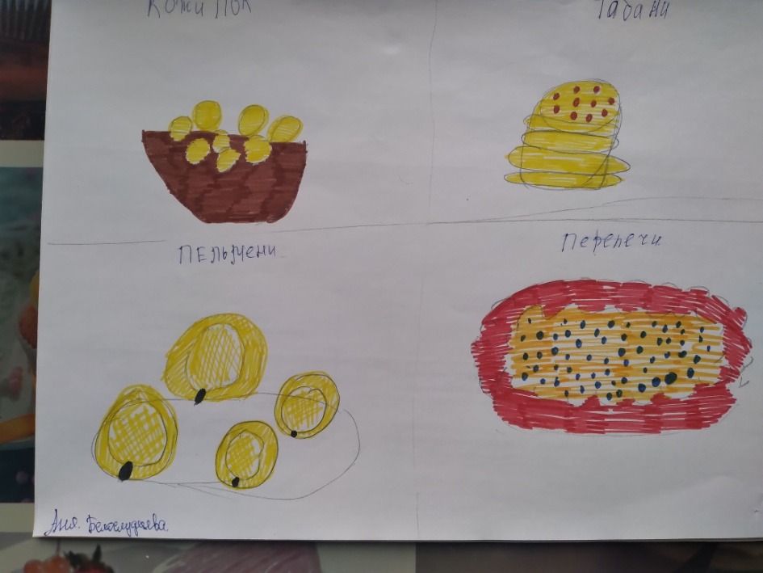
Рисовали

Slide 26
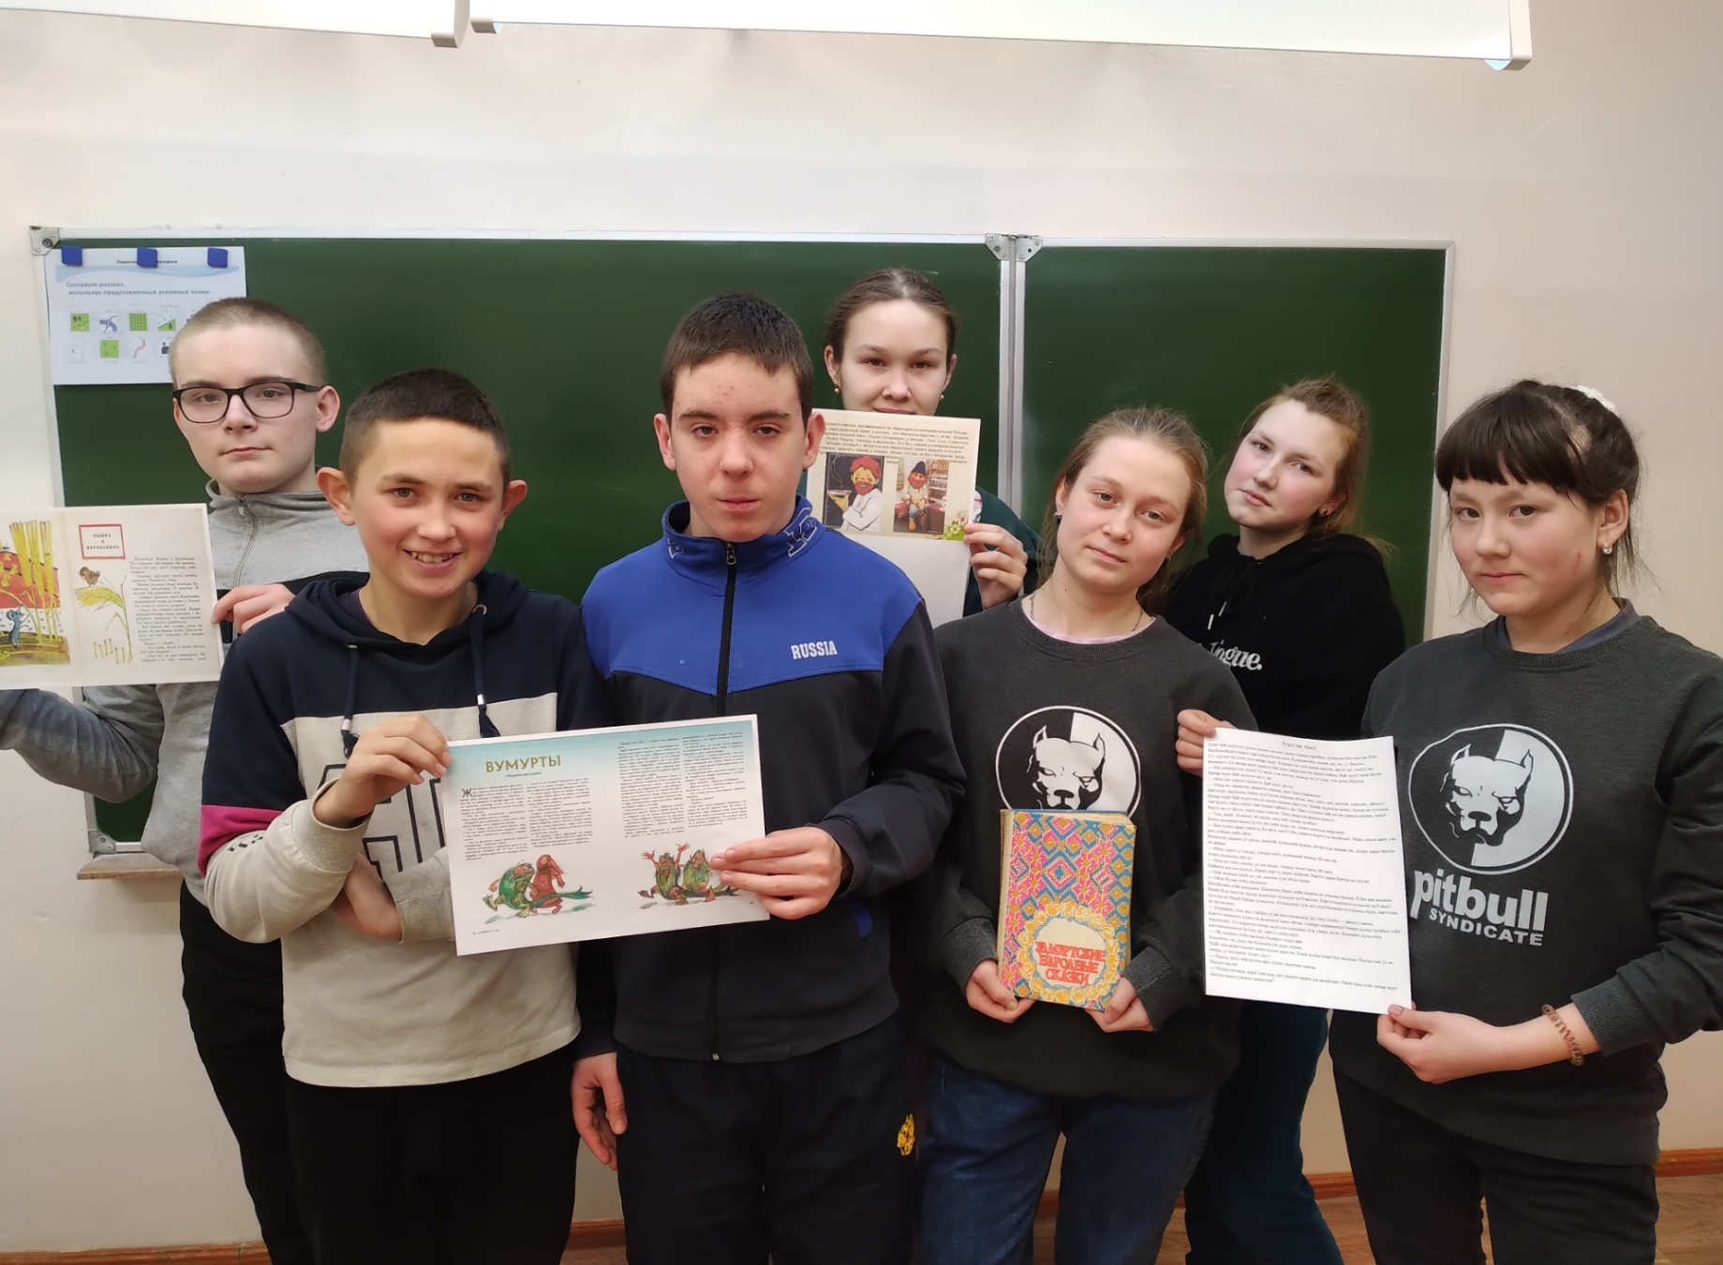
Устное народное творчество

Slide 27
Мы узнали, что главный герой удмуртских сказок Лопшо Педунь
Пословицы
Азьтэм азьтэмлэсь азьло вордӥське.
Азьтэм висёнлэсь но урод.
Азьтэм киос муртлэсь ужамзэ ярато.
Азьтэмлэн дэремез но висе.

Slide 28
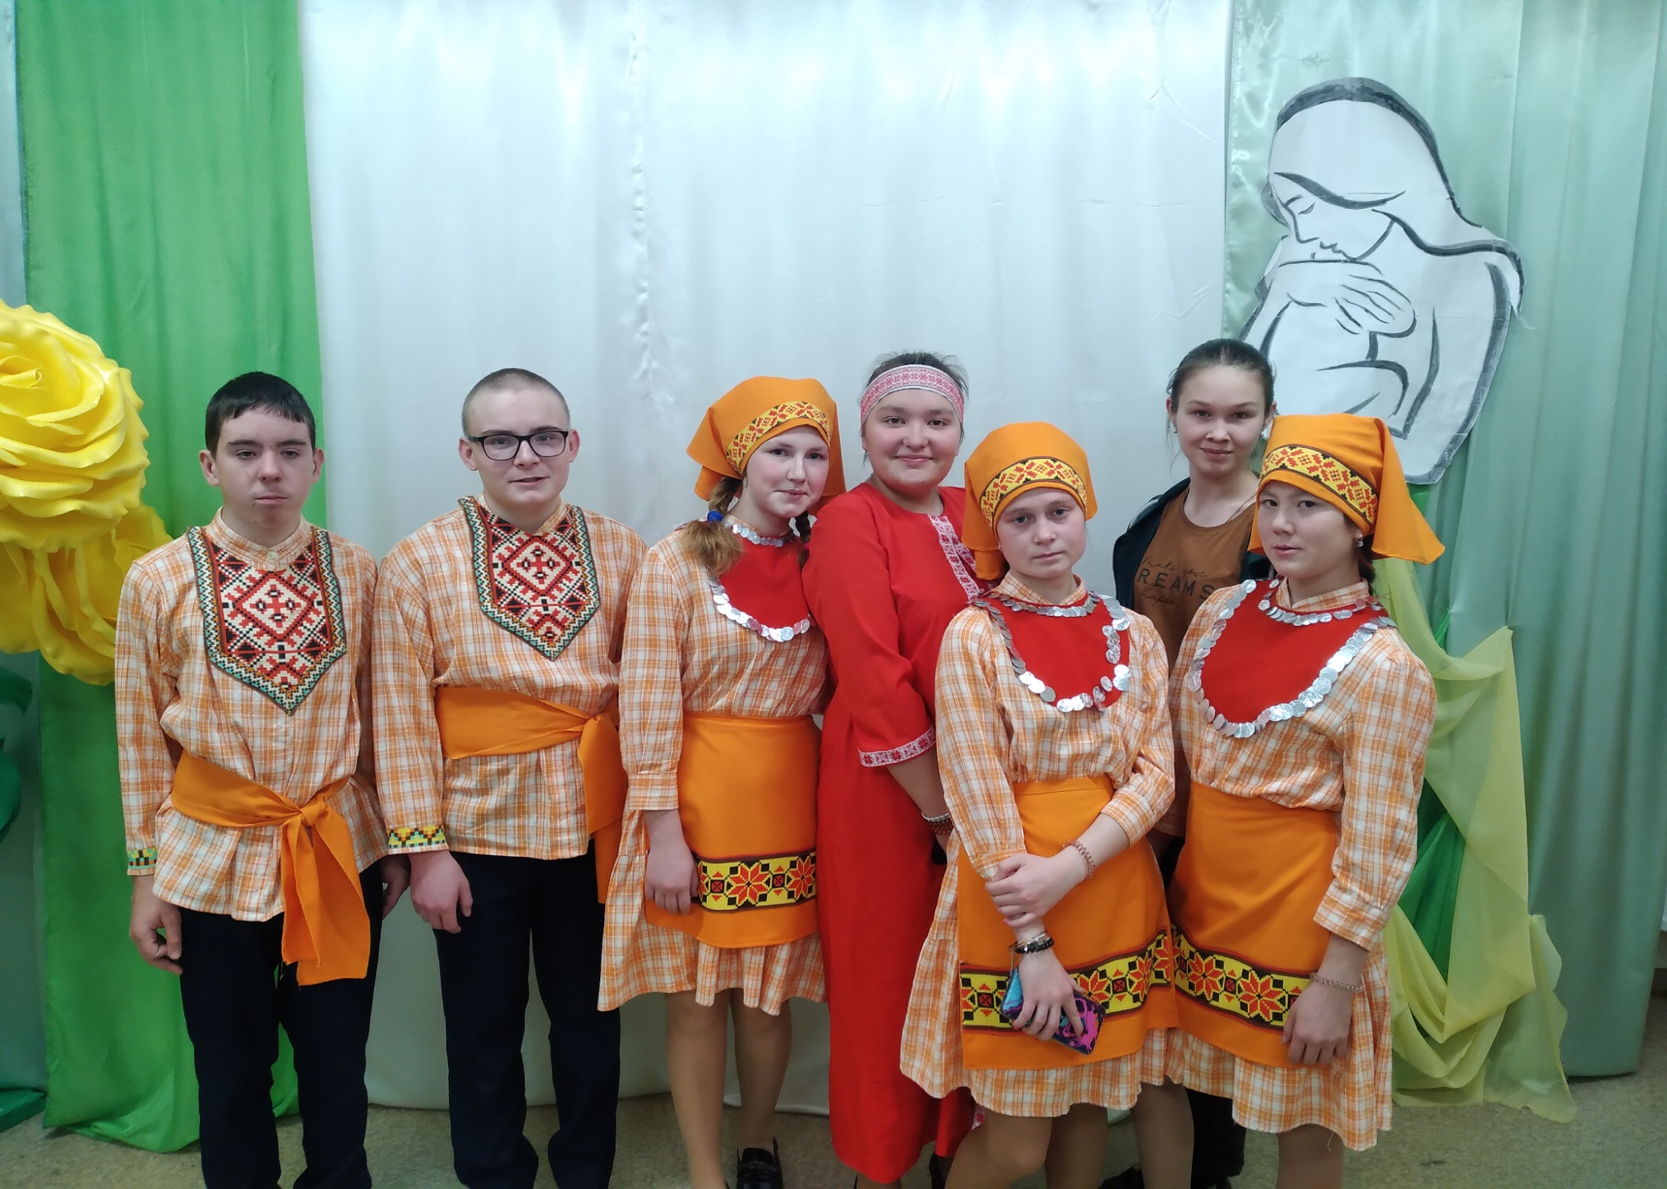
Сами поем и танцуем

Slide 29
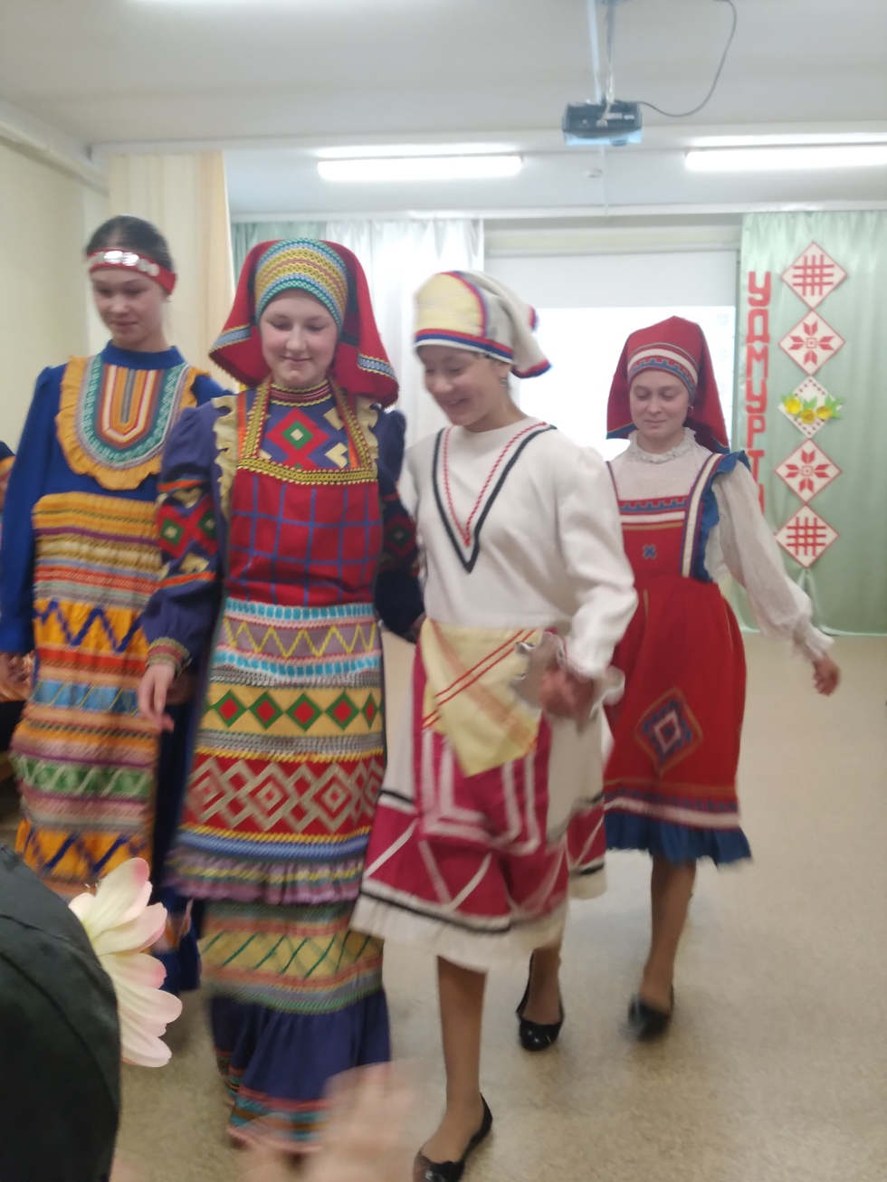
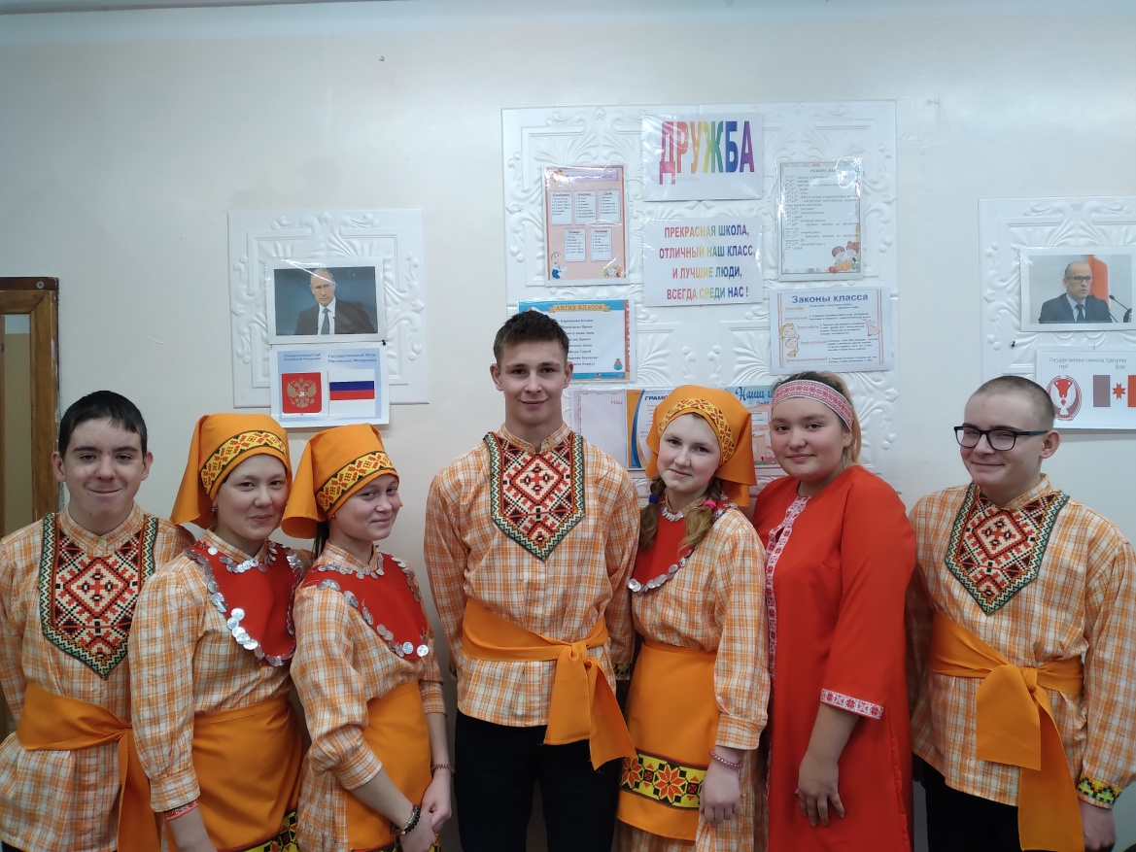
На день матери спели песню «Мемие». На День народного Единства показали дефиле удмуртских костюмов.

Slide 30
Частушки наших бабушек
Моне мемие шедтем
бакчаин кыед улын
Курэг чабьяса подтем но
Соин кылыктем лукем
Тодьы весе, тодьы весе,
Тодьы весе кожы кадь.
Тодьы весе кожы кадь но,
Яратонэ учы кадь.
Тодьы носки ,сьод галоша
Кинлэн пыдаз уз кельшы?
Милям таче мылмы-кыдмы
Кинлэн сюлмаз уз кельшы.
Учке али, учке али,
Кыче чебер эктиськом?
Вуын уясь вож бака кадь,
Пыдъёсмес ми кыскаськом.
Эктыны ке мон потисько,
Бурзэ пыдме лёгисько.
Сизьымзэ яратисько но
Огез понна бордисько.
Экто али, экто али,
Эктэмъёсы туж потэ.
Та люкаськем калыкъёсын
Тодматскеме туж потэ.

Slide 31
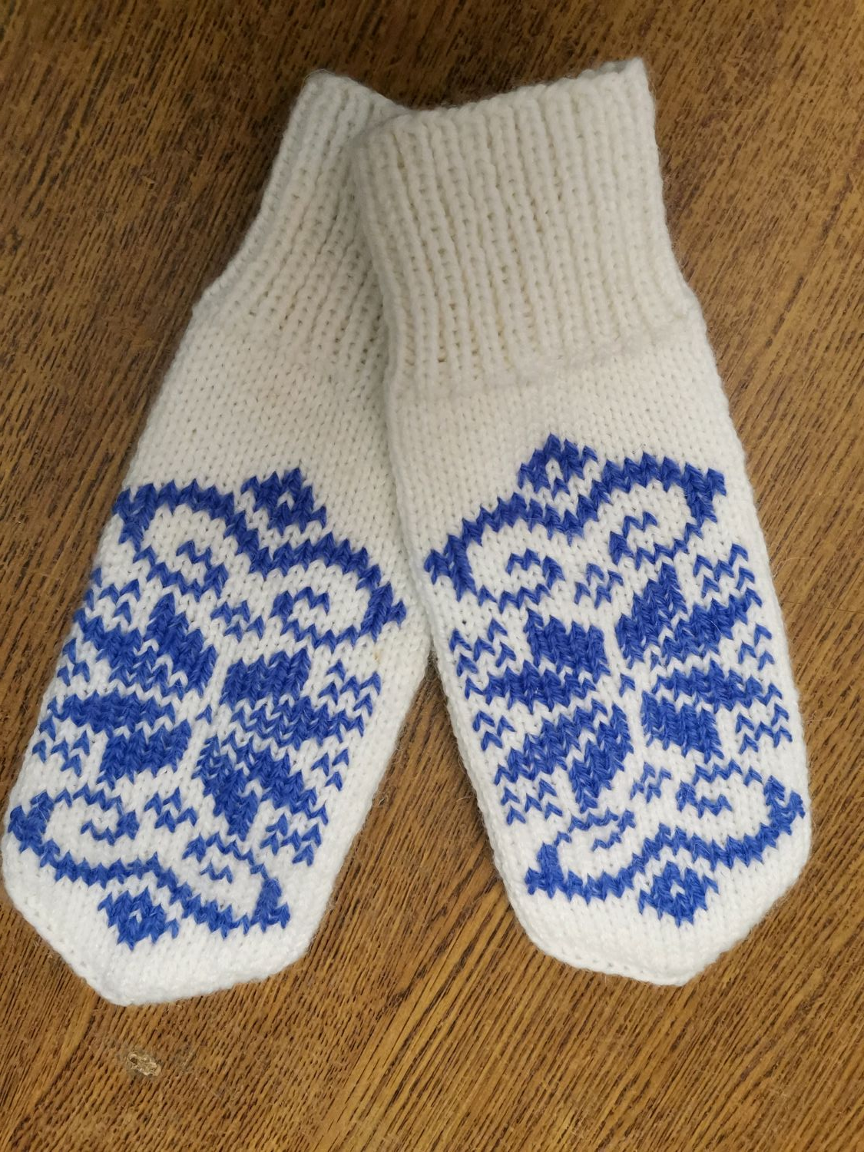
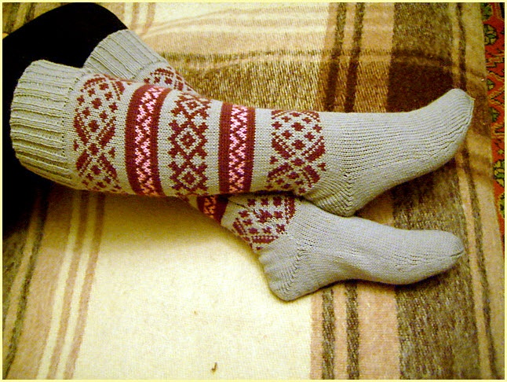
Вещи с удмуртским орнаментом

Slide 32
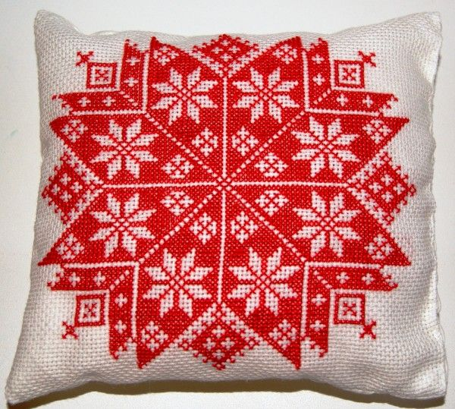
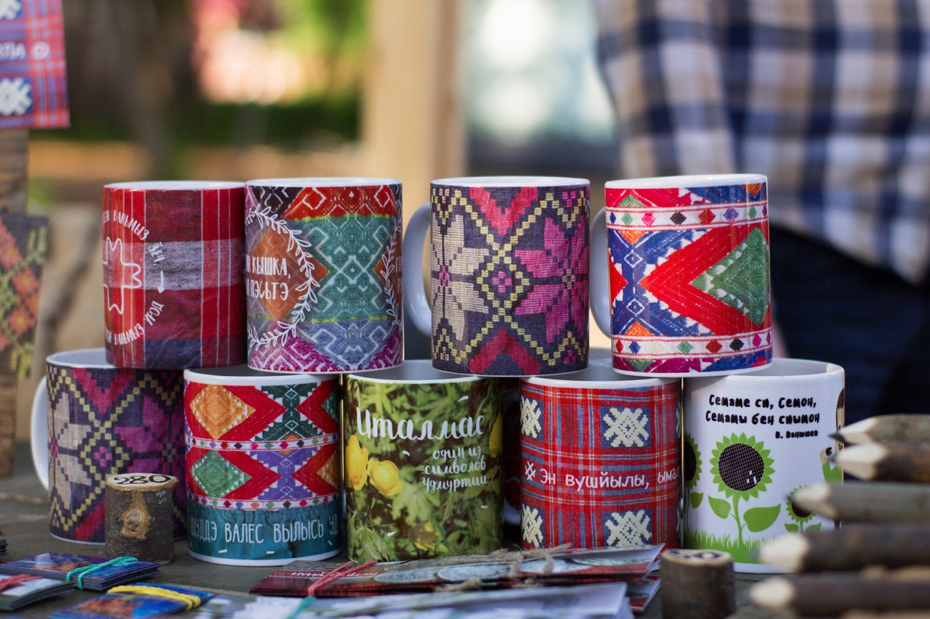

Slide 33
Полученные знания пригодятся на географии,
на чтении, на русском языке, на истории и в жизни.

Slide 34
Интернет – ресурсы:
https://vk.com/kezctranachudec?ysclid=lsa6kxbxqj816779692
https://vk.com/wall-144961270_12452?ysclid=lsa6m68sl2447594823
https://pozdravih.ru/udmurty-prazdnik-tolsur/?ysclid=lsa6mv2c6j527689771
http://spbdn.ru/nacionalnye-prazdniki/udmurtskij-prazdnik-gerber/?ysclid=lsa6njqk9n809996308
https://www.youtube.com/watch?v=x_rogwLEMqs&ysclid=lsa6p3uccw808793460 Видео «Удмуртская кухня»
https://www.youtube.com/watch?v=GjtUu9L7cZA&ysclid=lsa6s4cne5431848671 «Одежда удмуртов»

